Slide 1
Leikki ja liikunta
Vape

Slide 2
Opiskelija osaa
Edistää lapsen leikkiä ja liikkumista
Sisältö
Oppimisen alue: KASVAN, LIIKUN JA KEHITYN
Leikin merkitys lapsen kehitykselle
Omaehtoinen leikki ja leikin ohjaamisen menetelmät
Varhaiskasvatuksen liikuntaa ohjaavat suositukset
Omaehtoinen liikkuminen ja liikunnan ohjaamisen menetelmät, välineet, materiaalit ja ympäristöt
Suoritus ja arviointi
aktiivinen osallistuminen ja oppimistehtävät
S/K/Hyl

Slide 3
Suoritus
Aktiivinen tuntityöskentely
Tuokiot pph:n lapsille/muulle luokalle
Ryhmätyö leikistä

Slide 4
LEIKKI
Mitä leikki on?

Slide 5
Leikki ja Vasu
Leikki on yksi keskeisimmistä toimintatavoista
Leikki ei ole vain lasten vapaata toimintaa, vaan leikki ja oppiminen punoutuvat toisiinsa
Vaikka leikki on oppimisessa keskeistä, lapset eivät itse miellä leikkiä kapeasti oppimisen välineeksi

Slide 6
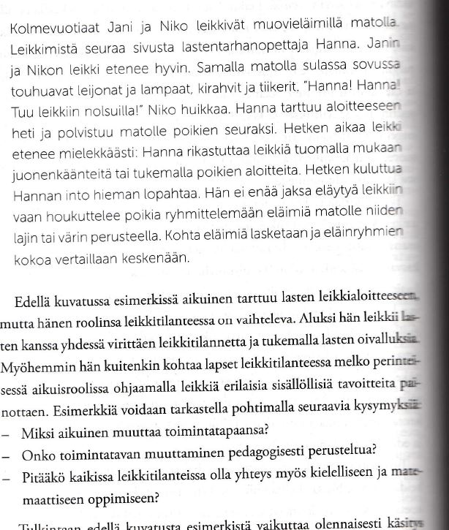

Slide 7
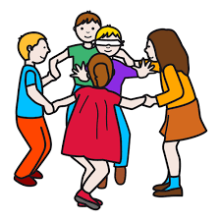
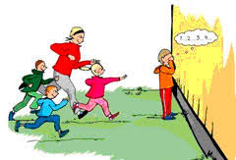
Omat leikkimuistot
Kertokaa omia leikkimuistoja

Slide 8
LEIKIN MÄÄRITTELYÄ – MITÄ LEIKKI ON?
vaikea määritellä
lapselle ominainen toimintatapa (ks. mm. Vasu)
Kaiken toiminnan, missä käytetään luovuutta ja mielikuvitusta ja joka tuottaa mielihyvää, voidaan ajatella olevan leikkiä (vrt. lapsen – aikuisen leikki)

Slide 9
Fröbel
Leikki on lapsen luonnollinen tapa ilmaista itseään
Leikki on lapsen puhtain ja henkisin tuote
Leikki tuottaa mielihyvää ja iloa sekä edistää vapautta ja rauhaa (romanttinen, idealistinen, metafyysinen käsitys)

Slide 10
Freud
Leikki on lapsen tapa käsitellä tiedostamattomia alemmuuden tunteitaan ja pelkojaan
Leikki on lapsen tapa puolustautua aikuisia vastaan (psykoanalyyttinen käsitys)

Slide 11
Piaget
Leikin kehitys kytkeytyy kognitiiviseen kehitykseen (kehityspsykologinen käsitys)

Slide 12
Vygotsky
Leikki on luovaa toimintaa (kulttuurihistoriallinen käsitys)

Slide 13
Tietovisa/vuosiluvut
Mihin tapahtumaan joko Suomen tai maailman historiassa seuraavat vuosiluvut liittyvät?
1995
2002
1323
1789
1918
1939
1917

Slide 14
Leikkiä selittävät teoriat
Groos (1800-1900 l. vaihteessa):
Leikki on tulevan elämän harjoittelua
Hall:
”rekapituaatioteoria” – yksilön kehityksessä (näkyvät leikissä) kertautuvat ihmiskunnan aiemmat kehitysvaiheet (geneettisesti määräytynyt opittu käyttäytyminen)

Slide 15
Huizinga
Kaikki kulttuuri juontaa juurensa leikistä
Leikki on vapaata. Leikki on vapautta.
Leikki on irtautumista ”tavallisesta” eli ”varsinaisesta” elämästä tilapäisen aktiivisuuden ilmapiiriin, jolla on oma tarkoituksensa
eristyneisyys ja rajoittuneisuus
Leikki vaatii ehdotonta järjestystä
Jännitys näyttelee leikissä erittäin tärkeää osaa

Slide 16
Piagetin käsitys leikistä
Piagetin mukaan leikin kehitys kytkeytyy ajattelun kehitykseen
Kognitiivista kehitystä ohjaavat muutosmekanismit:
- assimilaatio
- akkommodaatio
Assimilaatiossa yksilö yhdistää uuden tiedon aiempiin tietoihinsa

Slide 17
Kun uusi tieto poikkeaa selvästi aiemmista tiedoista, yksilö voi joutua muuttamaan sisäisiä mallejaan siten, että ne vastaavat uutta tietoa (akkommodaatio) → yksilö muuttaa toimintaansa niin, että hallitsee tilanteen paremmin
Leikin lajit:
- harjoitteluleikki (sensomotorinen vaihe 0-2 v)
- symbolileikki (esioperationaalinen vaihe 2-7 v)
- sääntöleikki (konkreettisten operaatioiden vaihe 6/7 – 11/12 v)

Slide 18
Vygotskyn käsitys leikistä
Vygotskyn käsitys leikistä perustuu kulttuuriin.
Vygotsky käyttää roolileikistä käsitettä esittävä mielikuvitusleikki. Vygotsky ei pidä leikkinä alle kolmivuotiaiden esineellistä toimintaa, vaan rajaa leikiksi ainoastaan myöhemmin alkavan roolileikin.
”Leikki on lapsen johtavaa toimintaa”

Slide 19
Roolileikki syntyy silloin, kun lapsella alkaa esiintyä paljon saavuttamattomissa olevia pyrkimyksiä ja toiveita. Jos toiveet ja unelmat eivät toteudu, lapsi voi astua kuvitteelliseen maailmaan ja toteuttaa siellä unelmansa
Leikin tuottama mielikuvitus on uusi psykologinen prosessi lapsen kehityskulussa. Kuvitteellinen tilanne ja siihen tiiviisti liittyvät säännöt ovat kaksi leikin oleellista osatekijää.

Slide 20
Leikki on lapsen työtä
→ mitä mieltä olette väitteestä?

Slide 21
Leikkien tematiikka
kulttuurisidonnaisuus näkyy leikkien aiheissa
aika muuttaa leikkejä, mutta osa leikeistä säilyy halki aikoja
leikkikulttuuri on sidoksissa paikkaan
sukupuoli

Slide 22
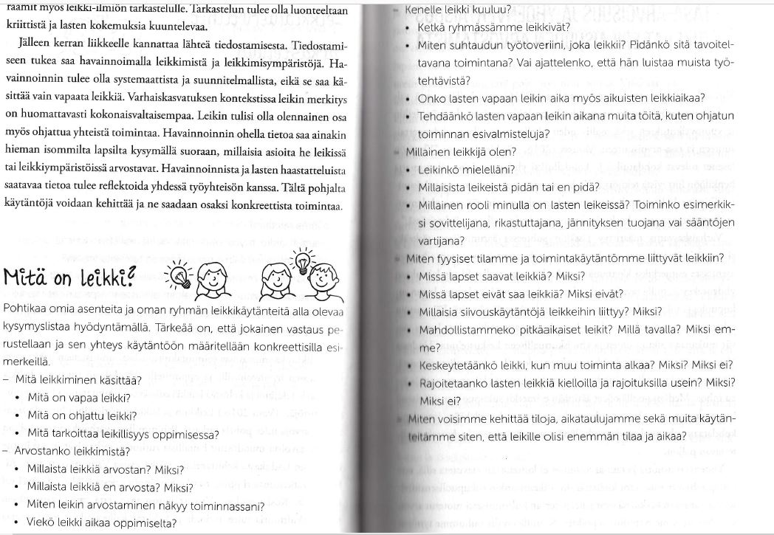

Slide 23
Leikkivälineet
”täsmälelut”
nukke
tietokonepelit
lelut sukupuolen ja iän paljastajina
lelujen runsaus
”uutuus”
”leikkiarvo”

Slide 24
Hyvän lelun määritelmä:
TOIMINNALLISUUS,TURVALLISUUS,
TALOUDELLISUUS, TAITEELLISUUS
Tehtävä:
Suunnitelkaa pareittain lelu, joka täyttää hyvän lelun määritelmän tai miettikää jo olemassa oleva lelu, joka täyttää määritelmän

Slide 25
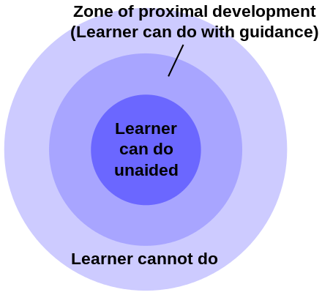
Leikki ja oppiminen
Vygotsky: Lähikehityksen vyöhyke = lapsen aktiivisen ja potentiaalisen kehitystason välinen etäisyys

Slide 26
Leikin ohjausmenettelyt
1) epäsuorat eli välilliset menetelmät:
aikuinen ei vaikuta leikkeihin leikkitilanteissa
aikuinen tukee leikkitilanteiden rakentumisessa
tila- ja aikajärjestelyt, leikkimateriaalin valinta, leikkimateriaalin esille asettaminen

Slide 27
2) suorat menetelmät:
aikuisella aktiivisempi rooli
aikuinen keskustelee, esittää kysymyksiä, antaa neuvoja ja selittää lasten jäljittelemien toimintojen merkityksiä
aikuinen voi myös leikkiä lapsen kanssa
”suunnitelmallinen roolileikki”: lapset ja aikuinen suunnittelevat yhdessä leikin teeman, roolit, mahdollisesti myös tilanteet ja tapahtumat sekä juonenkulun. Aikuinen ottaa itse roolin

Slide 28
Leikin ohjaaminen:
Opettajan (ohjaajan) käyttäytymisen jatkumo
Lapsikeskeinen Aikuiskeskeinen
Aktiivinen ei-ohjaava kysymykset ohjaava fyysinen
tarkkailija puhe puhe väliintulo

Slide 29
Leikin edellytykset
leikille varattu aika
leikille varattu tila
Leikkivälineet
kokemukset ja vaikutteet
lapsen psyykkinen ja fyysinen hyvinvointi
lapsen kontakti aikuiseen ja toisiin lapsiin

Slide 30
Leikin kehitys / leikin luokat
Aikuisen ja lapsen yhteiset leikit (köröttely- ja laululeikit, keholeikit, lorut)

Slide 31
Esineleikit
muutaman kuukaudesta eteenpäin
ensimm. ikävuoden lopulla lapsi alkaa ymmärtää esineiden käyttötarkoitusta → lapsi alkaa jäljitellä aikuista (kotileikki, kattilat, vispilät jne., nuket)
alussa aikuinen vahvasti mukana

Slide 32
Mielikuva- ja esinetoimintoleikit
kun lapsi ymmärtää esineiden käyttötarkoituksiin liittyviä merkityksiä, on kuvitteluleikin kehittyminen lähellä
vähitellen lapsi ei tarvitse konkreettista esinettä leikkiin, vaan korvaa esineen toisella (puupalikka voi olla nukke, suihku puhelin jne.) → lapselle on muodostunut kyky kuvitella
aikuinen voi tukea kuvitteluleikkien kehittymistä (liikuttaa esineitä ikään kuin ne eläisivät, olla mukana kotileikissä jne.)
kuvitteluleikit säilyvät lapsen ensisijaisimpana leikkimuotona vielä esiopetusikään asti
on todettu, että symbolisen leikin taso (miten lapsi osaa antaa uusia merkityksiä asioille ja esineille) ennustaa myöhempää kielellistä ja älyllistä kehitystä → leikki ja kielellinen kehitys yhteydessä toisiinsa

Slide 33
Liikkumiseen liittyvät leikit
esim. yli vuoden ikäinen lapsi tykkää kantaa tavaroita mieluiselle henkilölle, samoin kuin esim. kassien ja korien purkamista sekä täyttämistä
tämänikäinen lapsi nauttii myös veto- ja työntöleluilla sekä isoilla istuttavilla traktoreilla, kuorma-autoilla, mopoilla jne. leikkimisestä → tärkeää, että lapsiryhmässä tällaisia tavaroita riittävästi

Slide 34
Roolileikki (3/4 – 6/8 v)
vaatii lapselta suunnittelukykyä (mitä haluaa tehdä, mikä olla)
roolihahmot, jotka esittävät jotain toista henkilöä → roolihahmojen kautta lapsi oppii eläytymään toisen ihmisen maailmaan
roolihahmojen pitää vastata jollakin tavalla toisiaan, vuoropuhelu pitää juonta koossa → vaatii pitkäjänteisyyttä ja kykyä yhteisiin sopimuksiin
roolileikki vaatii monia taitoja, mutta myös kehittää niitä
alkavaa roolileikkiä jo parivuotiailla (puhumaan oppiminen)
alussa roolileikki vaatii aikuisen osallistumista (apuna juonen etenemisessä, tarjoaa roolivaatteita, sovittelijana, leikkitilan järjestely)

Slide 35
Juonelliset draama-, satu- ja kertomusleikit (4-8 v)
lapset voivat leikkiä tarinoita, joita he keksivät itse tai yhdessä aikuisen kanssa (esim. lasten omista kokemuksista, lasten kuulemia tarinoita ja satuja)
lasten kielelliset taidot tarpeeksi kehittyneet, jotta he voivat käsitellä luontevasti asioita, jotka eivät ole tässä ja nyt
aikuisen rooli suht. tärkeä

Slide 36
Sääntöleikit (5/6 v →)
vaativat sen, että osallistujat hallitsevat leikin säännöt ja sitoutuvat niihin
säännöt voivat olla hyvinkin leikkimielisiä, mutta niitä noudatetaan tosissaan
eivät sinällään vaadi kielellisiä taitoja, joten joillakin lapsilla ne saattavat olla yksi keino päästä mukaan leikkimään

Slide 37
Ryhmätyö
1) Rakentelu- sekä vesi- ja hiekkaleikit
2) Perinneleikit sekä ystävyyden- ja rauhanleikit
3) Odotteluleikit ja sormileikit
4) Didaktiset leikit/sääntöleikit
5) Juonelliset draama-, satu- ja kertomusleikit

Slide 38
Ryhmätyö
Kerätkää omaan aiheeseen liittyvä olennainen tieto (Padlet/posteri?!?)
Jokaisella ryhmällä aikaa noin 15 min → valmistautukaa ohjaamaan muille leikkiä tai muulla tavoin esittelemään oma aihe käytännön esimerkillä
Leikin käsikirja

Slide 39
https://edu.fi/yleissivistava_koulutus/varhaiskasvatus/102/0/tarinallisen_leikin_kasikirja

Slide 41
Varhaisvuosien fyysisen aktiivisuuden suositukset. (OKM 2016)
Vauhti virkistää – vähintään kolme tuntia liikkumista joka päivä
Aktiivinen tekeminen innostaa – liika istuminen on ikävää
Kohti liikkuvaa elämäntapaa – perhe tärkeä roolimalli
Kuuntele – anna lapselle mahdollisuus vaikuttaa
Tekemällä taitoja – monipuolisuus kunniaan
Ympäristö haastaa ja hauskuuttaa – ulkona unelmat todeksi
Välineet ja lelut – innosta kokeilemaan
Ohjattu liikunta – onnistumisen elämyksiä
Liikunta varhaiskasvatuksessa – jokaisen lapsen oikeus
Koko kylä liikuttaa – kaikki yhteistyössä

Slide 42
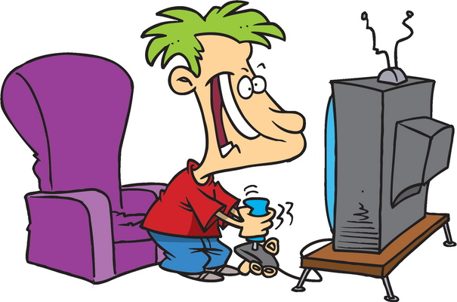
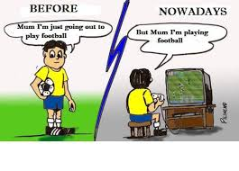
POHDI
Liikkuvatko lapset riittävästi?
Perustele?

Slide 43
Liikunnan määrä
Lapsi tarvitsee joka päivä vähintään 3 tuntia reipasta liikuntaa
Lapsella on sisäsyntyinen tarve liikkua
liikunta edellytys lapsen normaalille fyysiselle kasvulle ja kehitykselle
lasten normaali motorinen kehittyminen vaatii päivittäisiä mahdollisuuksia harjoitella liikkumista
vähän liikkuvaa lasta tulisi rohkaista liikkumaan enemmän
päivittäisen liikunnan väheneminen ja ravinnosta saadun energian määrän kasvu → ylipainoisten lasten määrä kasvaa jatkuvasti (tällä hetkellä 10-20%)
fyysinen aktiivisuus ennaltaehkäisee monien tautien syntymistä (mm. 2-tyypin diabetes, ylipaino) ja terveyttä heikentävien tekijöiden ilmenemistä
alle kouluikäisten lasten liikkumisesta suurin osa on omaehtoista liikuntaa

Slide 44
Liikunnan määrä
Vain 10-20 % alle kouluikäisistä liikkuu riittävästi
Liiallista paikallaanoloa tulisi välttää
Huom!
ulkona oleminen ei ole = 3h/pv liikuntaa!
3h ei täyty myöskään automaattisesti kotona → keskustele vanhempien kanssa
tutkimusten mukaan suositus ei kovinkaan usein täyty

Slide 45
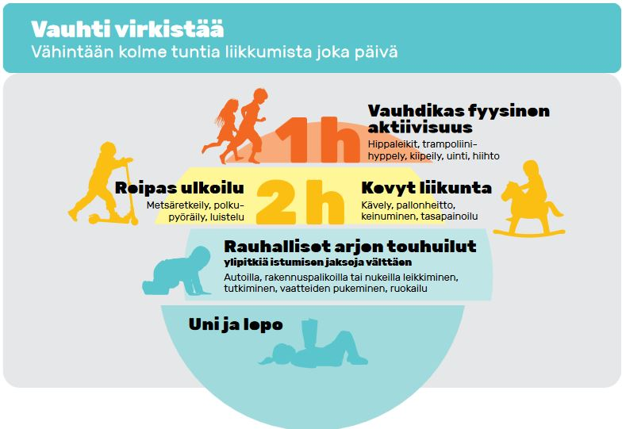

Slide 46
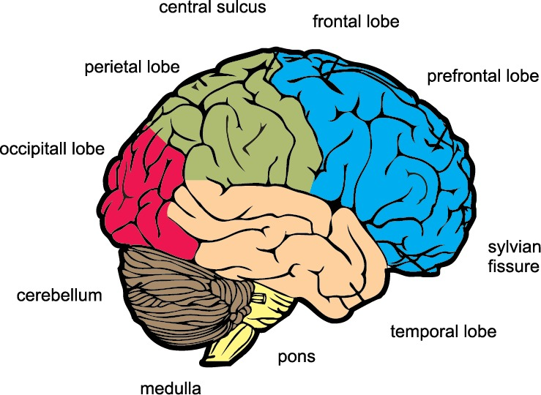
Liikunnan laatu
Lapsen tulee saada päivittäin harjoitella motorisia perustaitoja monipuolisesti eri ympäristöissä
Tahdonalaisten toimintojen oppiminen vaatii hermostojen kypsymistä ja kehittymistä → perinnöllinen aikataulu ja harjoittelu
Hermostollinen kehittyminen johtaa myös kehonhahmotuksen ja –puolisuuden (lateraalisuus) oppimiseen → tuntee ja nimeää kehon eri osia, tunnistaa kehon ääriviivat ja eri puolet sekä pystyy ylittämään kehon oletetun keskilinjan

Slide 47
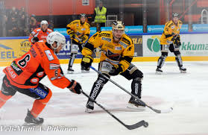
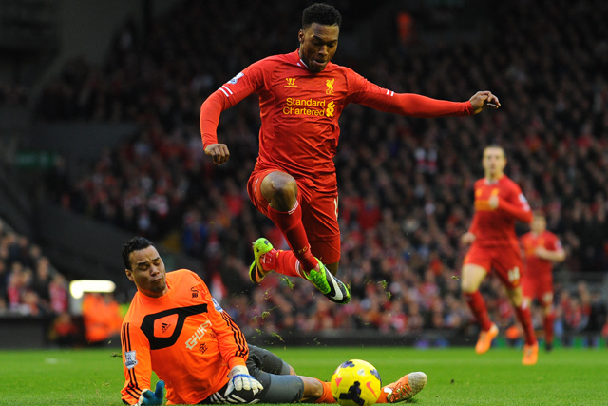

kehon tahdonalainen liikkuminen vaatii lapselta aktiivista vuorovaikutusta ympäristön kanssa → lapsi reagoi ympäristönsä ärsykkeeseen liikkumalla

Slide 48
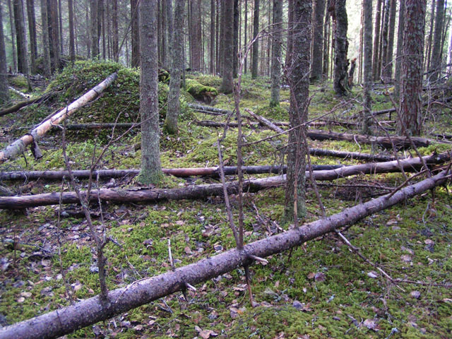
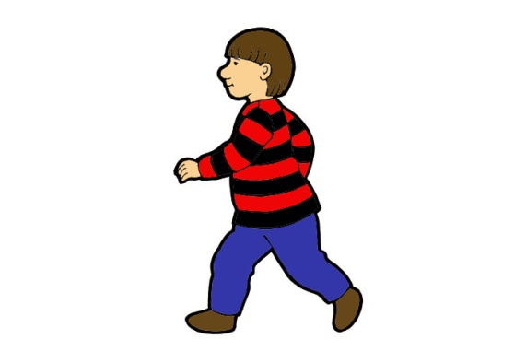
useiden toistojen myötä motoriset taidot automatisoituvat
alkeismalli → perusmalli, eli lapsi voi seurata esim. muuttuvia maaston muotoja → taidot kehittyvät → automatisoitunut vaihe eli taidon ihannemalli
lapsen tulisi saavuttaa motoristen taitojen perusmallit ennen kouluikää (motoriikan havainnointi ja arviointi)

Slide 49
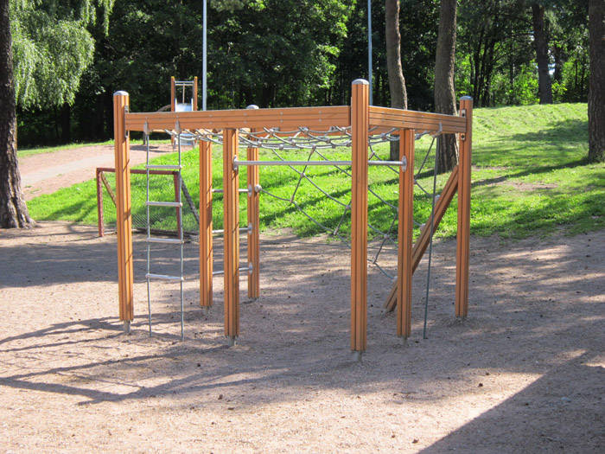

hyvät motoriset taidot vähentävät lasten tapaturmia (tutkimustulokset) → automatisoituneessa vaiheessa lapsen ei tarvitse kiinnittää kaikkea huomiotaan liikkumiseensa vaan voi kiinnittää enemmän huomiota ympäristön havainnoimiseen
havaintomotoriset taidot (miten lapsi hahmottaa omaa kehoaan ja sen eri puolia suhteessa ympäröivään tilaan, aikaan ja voimaan) ja motoriset perustaidot ovat tiedollisen kehityksen välineitä → liikunnalla on suuri merkitys oppimiseen
erilaiset lasten tarkkaavaisuushäiriöt ja oppimisen ongelmat liittyvät usein motoriikan ongelmiin → taustalla usein puutteellisesti kehittyneet hermostolliset prosessit

Slide 50
Tärkeitä asioita muistiksi kasvattajalle:
anna lapsen liikkua mahdollisimman paljon
tarjoa lapselle monipuolisia tasapaino-, tunto- ja liikeaistimuksia monipuolisten näkö-, kuulo-, maku- ja hajuaistimusten lisäksi
vähennä toiminnan kannalta tarpeetonta aistiärsytystä
auta lasta suuntaamaan huomiota kohti oleellista aistitietoa (esim. mistä lapsen kannattaa ottaa kiinni, jotta ote on riittävän pitävä kiipeämistä varten)

Slide 51
Tärkeitä asioita muistiksi kasvattajalle:
kannusta ja rohkaise lasta ryömimään, konttaamaan, seisomaan, kävelemään, juoksemaan ja hyppäämään. Anna lapsen harjoitella pallon heittämistä, kiinniottamista, potkaisemista ja lyömistä
pyydä lasta osoittamaan tai näyttämään eri kehonosia (pää, silmä, nenä, suu tai korva sekä kädet, jalat, vatsa jne.) osana tavallisia hoitotoimenpiteitä
kannusta lasta omatoimisuuteen kaikissa motoriikkaa vaativissa tehtävissä
mieti, millaisilla pienillä ratkaisuilla lapsen normaaliin arkipäivään saataisiin lisää liikuntaa
mieti lasten kanssa paikkoja, jotka houkuttelevat liikkumaan

Slide 52
Eteneminen:
Lapset istuvat lattialla riittävän kaukana toisistaan. Ohjaaja antaa tehtäviä ja kysyy kysymyksiä sekä tarkkailee ja korjaa suorituksia. Kosketa oikealla kädellä vasemman jalan varpaita ja päinvastoin Kosketa oikean käden kyynärpäällä vasemman jalan polvea ja päinvastoin Halaa itseäsi. Mitä kehon osaa kädet koskettavat? Anna lasten nimetä kehon osia. Niitä kosketetaan näyttäjänä toimivan lapsen mallin mukaisesti. Nimeä kehon osia läheltä kehon keskiviivaa. Ohjaaja näyttää missä kehon keskiviiva kulkee.
Huomioitavaa:
- ohjaaja korjaa virhesuoritukset, jotta lapset oppivat kehon osien nimitykset ja niiden oikeat paikat
Helpottaminen:
- ohjaaja antaa vinkkejä kehon osien löytämiseksi tai tarvittaessa näyttää mallia
Vaikeuttaminen:
- ohjaaja pyytää nimeämään tai koskettamaan pieniä ja vaikeasti muistettavia kehon osia kuten ranne, nilkka tai kantapää
Tietoisuus ja käsitteet:
Lapsi harjoittelee kehon osien tunnistamista ja nimeämistä.
Vaihtoehtoiset toimintaympäristöt:
Pieni sisätila

Slide 53
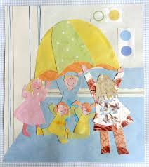
Liikuntakasvatuksen suunnittelu ja toteutus
Varhaiskasvattajien tulee suunnitella ja järjestää tavoitteellista ja monipuolista liikuntakasvatusta päivittäin

Slide 54
Varhaiskasvatuksen liikuntakasvatuksen tulee olla lapsilähtöistä, monipuolista ja tavoitteellista
ei tarvitse olla suunniteltua/ohjattua liikuntaa joka päivä → liikuntatuokioiden sisällöt olisi hyvä saada osaksi lasten päivittäistä toimintaa
auta lapsia alkuun, anna välineet jne. (vrt. leikin ohjaaminen)

Slide 55

Tärkeitä asioita pohdittavaksi toimintakauden alussa:
  saako lapsi liikkua sisällä vapaasti?
  mitä rajoitteita tarvitaan?
  mitkä rajoitteet ovat turhia?
  milloin ja mitkä välineet ovat vapaasti lasten käytettävissä?
  tarvitaanko uusia välineitä?
  milloin ja mitkä pihatelineet ovat vapaasti käytettävissä?
  milloin järjestetään ohjattua liikuntaa?

Slide 56
  millaisiin tilanteisiin voitaisiin lisätä toiminnallisia opetusmenetelmiä?
  milloin ja miten lapselle luodaan liikuntaa houkuttelevia leikkiympäristöjä (esimerkiksi liikuntaratoja, ohjattuja yhteisleikkejä tai pihapelejä)?
  miten lasten yksilölliset temperamentit ja mahdolliset sukupuolten väliset erot kiinnostuksen kohteissa otetaan toiminnassa huomioon?
  miten lasten liikunnallisuutta voitaisiin tukea yhdessä vanhempien kanssa (esim. liikunta-aiheinen vanhempainilta, aikuisen esimerkin korostaminen tai perheliikuntaan kannustaminen)
  millaista yhteistyötä tehdään päiväkodin eri ryhmien, toisten päiväkotien, perhepäivähoidon, koulujen, urheiluseurojen ja paikkakunnan liikuntaviraston kanssa?

Slide 57
POHDI
Miten houkuttelet lapsia liikkumaan?
Miksi lapsia kielletään juoksemasta, hyppimästä, heittämästä palloa jne.?
→ Ovatko kaikki kiellot tarpeellisia?

Slide 58
Alle kouluikäisten liikuntaympäristöt
Varhaiskasvattajien tehtävänä on luoda lapsille liikuntaa houkutteleva ympäristö, poistaa liikuntaa liittyviä esteitä ja opettaa turvallista liikkumista eri ympäristöissä
vaihda välineitä, laita esille välineitä, jotka yllyttävät liikkumaan
kuvia seiniin
aikuisten asenteet? -> kirjoita esim. liikuntaa rajoittavat kiellot paperille -> onko jokainen tarpeen?
→ esim. älä juokse, että et kaadu -> pysy pystyssä, kun juokset
→ älä kiipeä, voit pudota -> minä varmistan, että pääset ylös ja osaat tulla alas
turvallisen liikkumisen opettaminen -> käytetään aikaa lapsen liikuntataitojen opettamiseen ja havainnoimiseen (vrt. saksien käytön opettelu)

Slide 59

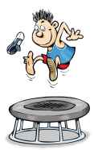
Alle kouluikäisten liikuntaympäristöt
Sisällä
musiikin tai erilaisten äänten kanssa
eri tiloissa (esim. liikuntatila, käytävä jne.)
telineillä ja erilaisilla rakenteilla (puolapuilla, rappusilla, rekkitangoilla jne.)

Slide 60
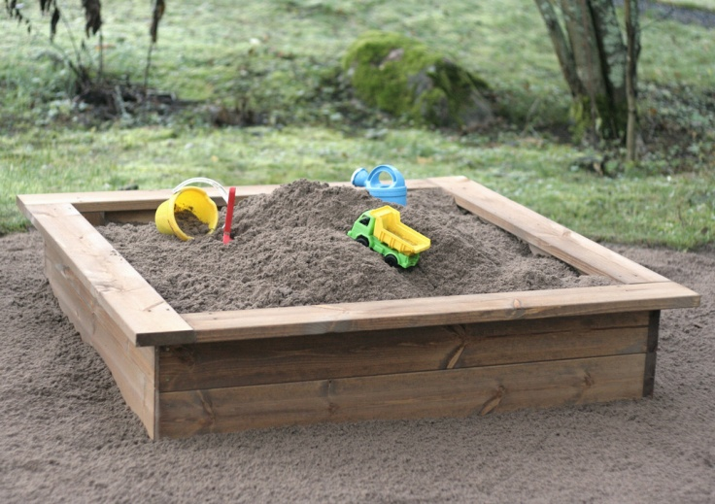
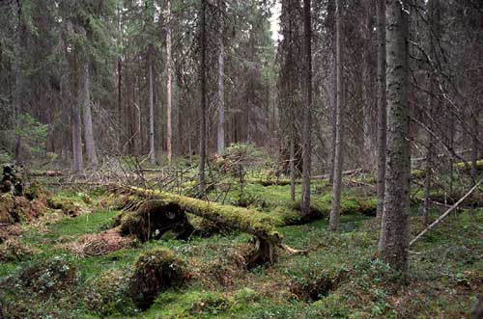
Ulkona eri vuodenajat huomioiden
pehmeällä hiekalla (hiekkalaatikko tai rantahiekka) ja hiekkakentällä
nurmella
metsämaastossa (tasamaata, ylämäkeä ja alamäkeä)

Slide 61
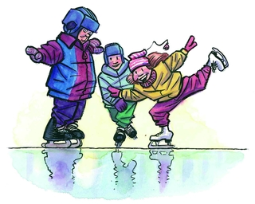
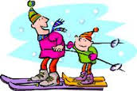
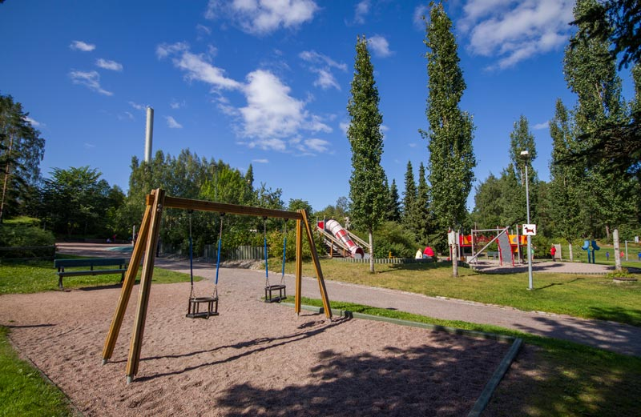
vedessä
lumella
jäällä
puistoissa eri telineitä ja rakenteita hyödyntäen (keinuja, tikkaita, puolapuita, kiipeilyverkkoja, portaita, liukumäki ja heittoseinä)

Slide 62
Yhteistyö
Varhaiskasvatushenkilöstön tulee olla aktiivisessa ja vastavuoroisessa yhteistyössä lasten vanhempien kanssa
keskustele asiasta vanhempien kanssa:
likaiset vaatteet hoitopäivän jälkeen on merkki siitä, että leikkimistä, liikkumista ja oppimista on tapahtunut
pienet kolhut kuuluvat elämään
Esim. perheliikuntaohjelma (elokuussa olympialaiset, liikunnallinen vanhempainilta, laskiaistapahtuma…)

Slide 63
Varhaisvuosien liikunnan keskeisimpiä tavoitteita ovat:
  Tukea lasten luontaista liikkumishalua, uteliaisuutta ja liikkumisesta nauttimista.
  Mahdollistaa monipuolinen kehitystasoa vastaava liikkuminen.
  Harjaannuttaa monipuolisesti lasten motorisia perustaitoja ja niiden yhdistelmiä sekä tutustuttaa lapsia erilaisiin liikkumistapoihin.
  Kehittää lasten koordinaatiokykyjä. Erityisesti tasapainon harjaannuttaminen on tärkeää.

Slide 64
  Antaa lapsille mahdollisuus tutustua omaan kehoonsa ja oppia hallitsemaan kehoaan.
  Rohkaista lapsia luottamaan omiin kykyihinsä, ilmaisemaan itseään liikkumalla sekä kokeilemaan omia rajojaan.
  Tarjota onnistumisen elämyksiä ja tukea myönteisen minäkuvan kehittymistä.
  Tutustuttaa erilaisiin välineisiin ja telineisiin.
  Järjestää liikuntaa erilaisissa ympäristöissä ja luoda mahdollisuuksia ympäristön havainnoimiseen kaikilla aisteilla.
  Antaa lapsille mahdollisuuksia kokea fyysistä rasitusta ja levon ja rasituksen vaihtelua.
  Tarjota pienille mahdollisuuksia leikkiä toisten lasten kanssa ja oppia yhteisleikin taitoja.
  Edistää kielen ja käsitteiden oppimista liikkumisen avulla.

Slide 65
Varhaiskasvatuksen liikunnan suunnittelun eri vaiheet
(Karvonen, P., Siren-Tiusanen, H. & Vuorinen, R. 2003. Varhaisvuosien liikunta)
Tuokio
Päivä
Viikko
Kuukausi
Vuosi

Slide 66
Vuosisuunnitelma
varmistetaan eri vuodenaikojen hyödyntäminen
varmistetaan eri toimintaympäristöjen monipuolinen hyödyntäminen
huomioidaan erilaiset juhlat ja kulttuurisesti merkittävät tapahtumat
suunnitellaan lapsen havaintomotoristen- ja motoristen taitojen arvioiminen muiden osa-alueiden arvioinnin lisäksi

Slide 67
Tehtävä
Suunnitelkaa pareittain liikunnan vuosisuunnitelma kuvitteelliselle lapsiryhmälle

Slide 68
Esimerkki
Syyskuu
Liikunnallinen vanhempainilta
Metsäretket
Sisäliikunnassa:
Päiväkodin olympialaiset

Slide 69
Kausisuunnitelma (kuukausi- tai viikkosuunnitelma
varmistetaan että harjaannutetaan KAIKKIA havaintomotorisia taitoja sekä motorisia perustaitoja
suunnitellaan välineiden ja telineiden monipuolinen käyttö
suunnitellaan omaehtoisen liikkumisen mahdollisuudet
suunnitellaan omaehtoisen ja ohjatun liikunnan määrä ja sisällöt

Slide 70
Tuokiosuunnitelma
varataan käytettävät tilat, välineet ja telineet
päätetään harjaannutettavat taidot ja sisällöt
pohditaan, tarvitaanko eriyttämistä taitojen tai lasten erilaisten fyysisten rajoitteiden mukaan
suunnitellaan käytettävät opetusmenetelmät
pohditaan tuokion organisointi niin, että liikunnan määrä on mahdollisimman suuri
pohditaan etukäteen, miten varmistetaan tuokiolle myönteinen toimintailmapiiri (esim. mistä asioista ja miten lapselle annetaan palautetta)
pohditaan, miten saadaan vähän liikkuvat lapset mukaan
kesto n. 10-45 min
Suunnittele yksi ohjattu liikuntatuokio viikossa. Toteuta tuokio sekä sisällä että ulkona.

Slide 71
Tehtävä pareittain/ryhmissä
Tehkää kirjallinen suunnitelma (tavoitteet, sisällöt, menetelmät, toiminnan kulku jne.) koneella tai siististi paperille, jotta suunnitelmat voidaan kopioida muulle ryhmälle. Tuokion kesto n. 30–45 min
Tämän jälkeen ohjaatte ne muulle luokalle/lapsiryhmälle (PPH).
Tarkistakaa monisteista liikuntatuokioiden rakenne (alkuosa, varsinainen toiminta, lopetus/rentoutus) ja suunnitelkaa tuokionne samalla periaatteella. Miettikää etukäteen, minkä ikäisille lapsille suunnittelemanne tuokio sopisi (esim. alle 3 v., 4-5 v., eskari) ja ottakaa tämä huomioon koko tuokiota ajatellen. Voitte käyttää kirjoja ja mahd. nettiä (www.suunnittelenliikuntaa.fi) suunnittelun apuna.
Liikuntatuokioiden sisällöt voivat olla esim.
Liikunnalliset pelit ja leikit
Satu-/mielikuvitusjumppa
Musiikkiliikunta
Välineliikunta
Temppurata/temppuilu

Slide 72
Arviointi
Apuna esim. perusliikekuvat

Slide 73
Havaintomotoriset taidot ja motoriset perustaidot
- tieto tulee aivoihin aistien kautta
- liikunnassa lapsi hahmottaa omaa kehoaan ja sen eri osia suhteessa ympäröivään tilaan, käytettävään aikaan ja voimaan
Motoriset perustaidot:
Käveleminen
Juokseminen
hyppääminen
heittäminen
Kiinniottaminen
potkaiseminen
lyöminen
Havaintomotoriset taidot:
Oman kehon hahmotus, kehonkaavio
Lateraalisuus eli käsitys kehon eri puolista
Spatiaalinen hahmotus eli itsensä hahmottaminen suhteessa tilaan
Itsensä ja liikkeen hahmottaminen suhteessa aikaan ja voimaan
Toimintojen motorinen ohjailu tahdonalaisesti, esim. kehon keskilinjan ylittäminen

Slide 74
Kehontuntemus
tietoa eri kehonosien nimistä ja sijainnista ja niiden suhteesta toisiinsa
yksi havaintomotoriikan osa-alue
olisi hyvä leikkiä joka päivä leikkejä, joissa joko nimetään kehonosia tai käytetään niitä
Motorinen taito
havaittavissa olevat raajojen liikkeet tai niiden yhdistelmät = motorinen taito
Kuntojumppa-loru

Slide 75
Kuntojumppa-loru (Lupa liikkua –kirja)
Olen voimakas ja kiltti,
Notkea kuin pikku piltti.
Kestävyyttä vielä hankin,
Keuhkoista teen happipankin.
Olen nopea ja kiltti,
Enkä koskaan ihan tiltti.
Käsivarret sivuilla, hauislihasten jännitys
Kädet ylhäällä yhteen, kyljen venytys
Kyykkyyn ylös
Kyykkyyn ylös
Käsien venytys sivuilta taakse
Kädet ylhäällä yhteen, kyljen venytys

Slide 76
Parityöskentely
Vaihtoehto 1: Toinen esittää leikki-ikäistä, toinen valokuvaa.
Vaihtoehto 2: Etsikää internetistä kuvia leikki-ikäisen motorisen kehityksen vaiheista
Vaihtoehto 3: Piirtäkää kuvia leikki-ikäisen motorisen kehityksen keskeisimmistä vaiheista ja koota niistä 4–6 kuvan sarjakuva
Ottakaa 4–6 valokuvaa leikki-ikäisen motorisen kehityksen keskeisistä vaiheista. Ensimmäiseksi teidän tulee siis pohtia, mitkä ovat mielestänne näitä keskeisiä vaiheita.
Liittäkää kuviin kuvatekstit.
Sovitaan yhdessä, mihin kuvat tallennetaan ja miten ne esitellään.

Slide 77
Lasten liikunnan sisältöjä

Slide 78
Liikuntaleikit
Leikit ensimmäisen ikävuoden aikana
aikuisella tärkeä rooli
leikkiin sisältyy usein laulua, loruja ja hokemia (usein parileikkejä)
esim. piiloleikit, tunnelit, konttausrata
1-3 -vuotiaiden leikit
leikkien sääntöjen tulee olla helppoja
kaikki suorittavat samoja liikkeitä
leikkejä toistetaan useaan kertaan, aikuinen itse aktiivisesti mukana
esim. juoksu johonkin kohteeseen, rinkijuoksu, tule emon perästä, suoraa reittiä

Slide 79
Liikuntaleikit
3-4-vuotiaiden leikit
roolileikki keskeistä → mielikuvat elävöittävät liikuntaleikkejä
lapset osaavat jo paremmin säädellä liikkumistaan suhteessa tilaan
ketteryys, nopeus ja reaktiokyky ovat kehittymässä
esim. ilmapallo, hämähäkki, autonpesu, eläinystävä
4-6-vuotiaiden leikit
lapset alkavat leikkiä liikunnallisia sääntöleikkejä
perinneleikkejä, pallopelit, hippaleikit, suunnistusleikit

Slide 80
Liikunta välineiden innostamina
Välineiden merkitys:
tärkeitä esine- ja toimintaleikkivaiheessa oleville lapsille
ilo, elämykset, vaihtelu
vapautuminen, arkuuden voittaminen
onnistumisen kokemukset
luovuuden ja mielikuvituksen kehittyminen
aistien ja lihasten yhteistoiminta
käsi-silmä/jalka koordinaation kehittyminen
tilan ja suuntien tajuaminen
käsitteiden oppimisen apuvälineinä
harjoittaa keskittymistä
harjoittaa voimankäytön oppimista
auttaa jaksamista liikesuorituksissa
opitaan pari- ja ryhmätyöskentelyä
apuna liikunnan perusmuotojen kehittymisessä
apuna kestävyyden ja kunnon kohentamisessa
esitysten apuvälineinä

Slide 81
Liikunta välineiden innostamina
Perinteiset liikuntavälineet
  pallot (ehkä kehittävin väline lapsen liikunnassa)
  hernepussit
  vanteet
  hyppynarut, joustinnaru
  huivit ja nauhat
Uudet liikuntavälineet ja kierrätysmateriaalit
  leikkivarjo (peitot, lakanat, pyyhkeet)
  muotolaatat
  matonpalaset
  liitettävät numeropalat
  taskullinen noppa
  kierrätysmateriaalit (pahvilaatikot, mehutölkit, sanomalahdet, paperirullat jne.)

Slide 82
Temppuilu ja temppuradat
Temppuradan merkitys:
innostavaa, monipuolista ja jännittävää liikuntaa
hauskuus, ilo, onnistumisen elämykset
lapset voivat asettaa haasteita itselleen ja kokeilla rajojaan
edistää rohkeuden ja itsetuntemuksen kehittymistä
kehittää kuntotekijöitä: kestävyys, voima, nopeus, liikkuvuus
kehittää monipuolisesti taitotekijöitä: tasapaino, reaktiokyky, rytmikyky, avaruudellinen suuntautumiskyky, erottelukyky, yhdistelykyky, muuntelukyky

Slide 83
Temppuilu ja temppuradat
harjaannuttaa perusliikkeitä: ryömiminen, konttaaminen, kiipeily, käveleminen, juokseminen, hyppääminen, pyöriminen, heiluminen, riippuminen
myös käsittelytaidot saavat harjoitusta
asento- ja liikeaisti kehittyy
kehon osien tunnistamista ja nimeämistä
käsitteiden oppimista: ali, yli, ympäri, eteen, taakse
lapset oppivat yhteistoimintaa, vuoron odottamista ja toisten kannustamista

Slide 84
Satu- ja mielikuvaliikunta
Satujumpan merkitys:
eläytymiskyvyn ja mielikuvituksen kehittäminen
keskittymiskyvyn kehittäminen
perusliikkeiden harjoittaminen
koordinaatiokykyjen kehittäminen
lihaskunnon ja notkeuden harjoittaminen
iloinen yhdessäolo toisten lasten kanssa
Erilaisia aiheita satujumppaan:
  retki/matka (mummolaan, sirkukseen, metsään)
  eläinaiheet
  vuodenaikoihin liittyvät aiheet
  urheilukisat
  eri ammatit
  lapsille tutut sadut
  erilaiset satuhahmot

Slide 85
Ulkona liikkuminen
Luonnossa liikkumisen merkityksestä tutkimusten mukaan: (Davies 1996, Grahn et al. 1997)
Paljon luonnossa liikkuvilla lapsilla motoriset taidot ovat paremmin kehittyneet
Luonnossa tulee enemmän liikkeiden vaihtelua ja lihasten monipuolisempaa käyttöä
Lasten keskittymiskyky todettiin paremmaksi luontopäiväkodeissa. Lapset jatkavat leikkejään pitkäjänteisesti ja saavat jättää leikit paikoilleen.
Luontopäiväkodeissa lapset ja henkilökunta sairastavat vähemmän tavalliseen päiväkotiin verrattuna
Jos luonnossa liikkuminen kuuluu aikuisen omiin kokemuksiin, hän vie sinne myös lapsia
Lapset mainitsevat luonnon suosikkipaikkana

Slide 86

Ulkona liikkuminen
Luonnossa koetaan vapauden tunnetta ja siellä voi esimerkiksi pitää kovempaa ääntä
Luonnossa voi vapaasti peuhata ja rakennella luonnon materiaaleilla
Luonnossa liikkuminen lisää yhteistoimintaa lasten kesken, esim. majan rakentaminen
Luonnossa on mahdollisuus myös yksityisyyteen, pois melusta ja jatkuvasta vuorovaikutuksesta
Luonnossa on mahdollisuuksia enemmän lapsi-aloitteiseen leikkiin
Luonnossa on enemmän itseohjautuvia leikkitoimintoja, spontaanisuutta, syventymistä, jännitystä, hauskuutta
Luonnossa lapsilla on enemmän tutkimustoimintaa
Suunnistus- ja pihaleikit
Pihaleikkejä
Vesi- ja rantaleikit
Hiihto
Luistelu
Lumileikit

